Slide 1
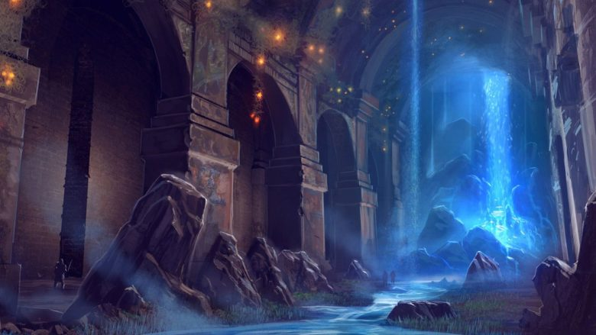
Игра «Тайны подземелий»
Создали: Бобринёв Иван, Габдракипов Карим, Гордеев Андрей

Slide 2
Введение
Мы захотели создать игру, в которой нужно ходить по подземельям и убивать оружием различных монстров, в них обитающих
Вся игра разделена на уровни, каждый из которых является лабиринтом
Сложность заключается в том, что игрок может видеть только те стены, которые находятся рядом с ним

Slide 3
Реализация. Глобальные функции
load_and_processingLVL – рандомно создаёт врагов, монеты и проч.
generate_lvls_v2 – генерирует босса
load_image – переделывает картинки в нужный формат
generate_level – генерирует уровень из текстового файла
start_screen – показывает стартовое окно
terminate – завершает работу цикла
load_level – переделывает текстовый файл в нужный формат

Slide 4
Реализация. Классы
1. Camera – двигается за игроком, поэтому тот всегда в центре экрана
2. Tile – спрайт, который описывает стены
3. Player – спрайт игрока, также хранит здоровье игрока, его позицию
4. Pyla – спрайт пуль, которые может выпустить игрок
5. Enemy – спрайт врага, хранит здоровье и урон

Slide 5
Перспективы
1. Класс Weapon, позволяющий создавать различное оружие (задается многоугольником зоны поражения) и использовать его
2. Магазин с оружием и скинами
3. Больше уровней, уровень с боссами

